Slide 1
核裂变中的量子纠缠
报告人：强雨
指导老师：裴俊琛

Slide 2
裂变微观动力学
裂变可观测量研究
裂变碎片量子纠缠
总结与展望

Slide 3
01
裂变微观动力学

Slide 4
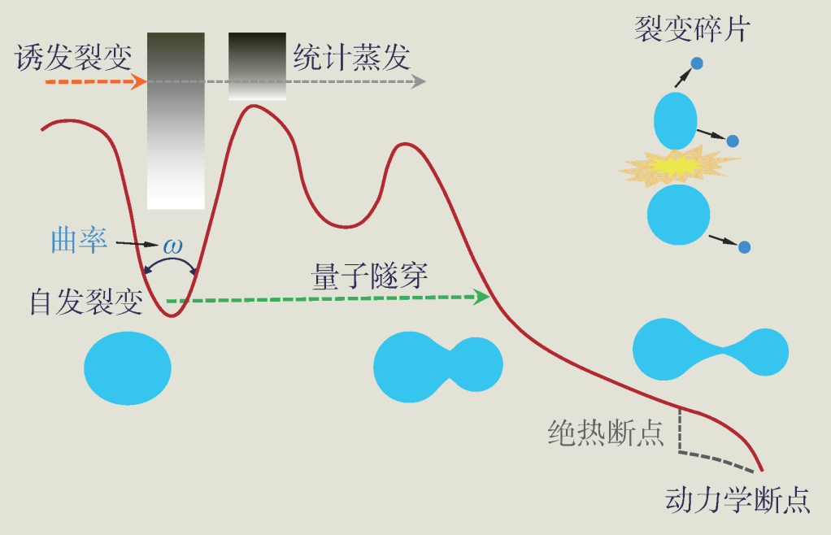
核裂变过程
强关联量子多体系统
非平衡大规模集体运动
势能
高激发碎片释放中子
释放巨大动能
~170 MeV
过阻尼过程
(overdamped)
快速断裂来不及平衡
核裂变——未尽的探索，裴俊琛, 强雨, 乔春源
物理， 2022, 51(11): 770-777.
伸长

Slide 5
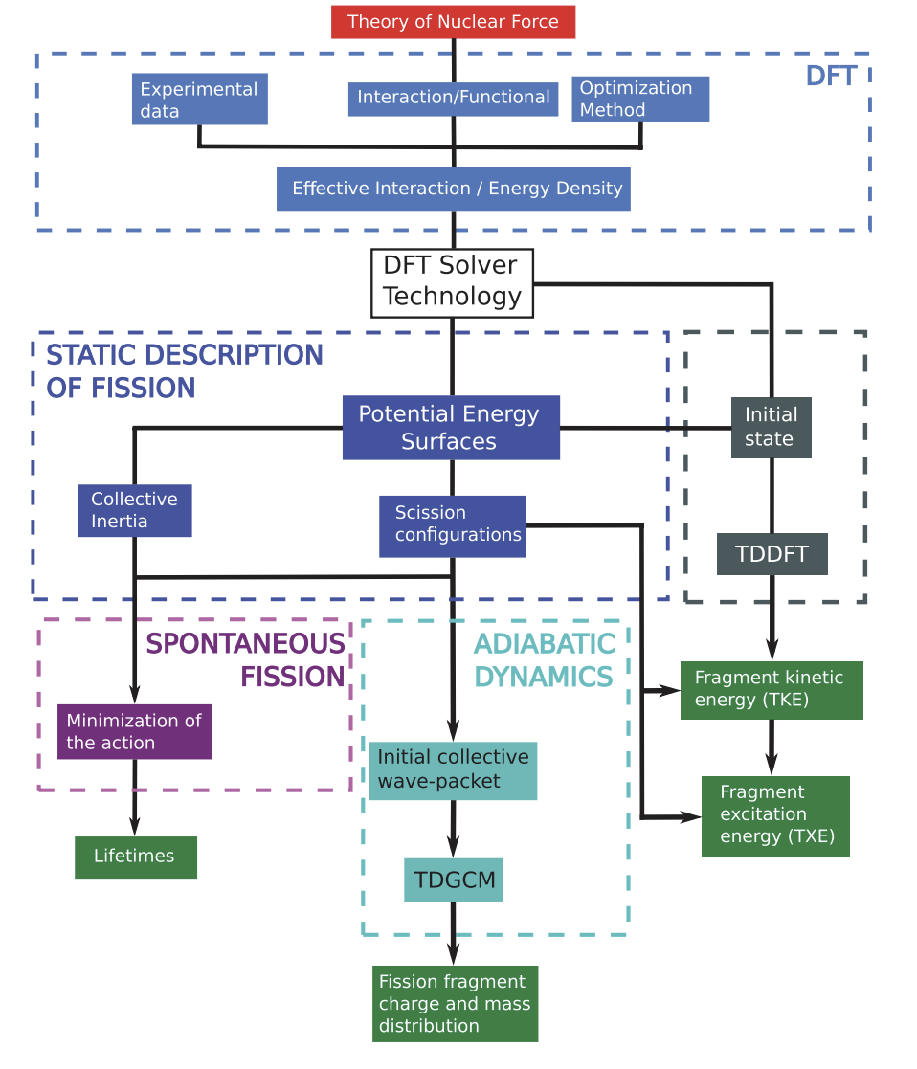
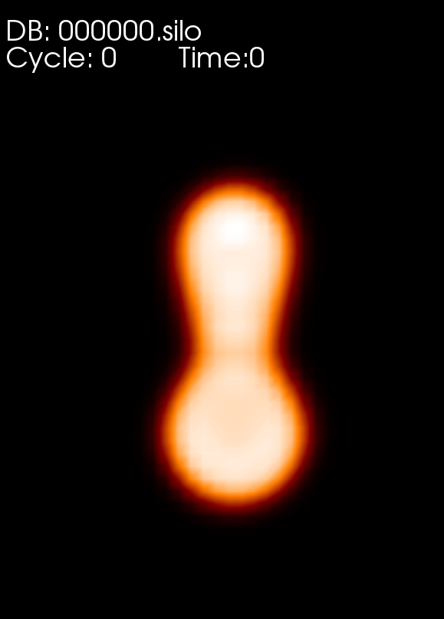
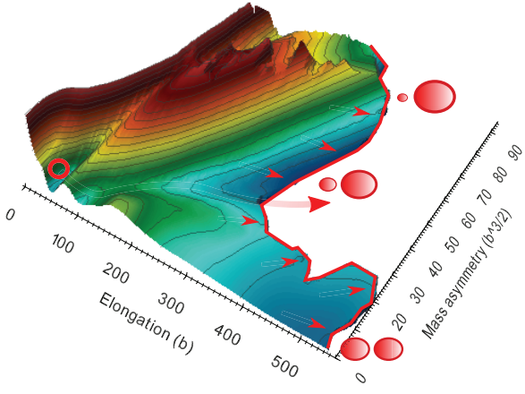
微观裂变理论
涨落（集体） √
足够的分布展宽
碎片质量分布
碎片电荷分布
非绝热效应 √
内禀激发&断裂点构型
碎片总动能
碎片激发能
Jie Zhao, T. Nikšić, D. Vretenar, and Shan-Gui Zhou, Phys. Rev. C 99 014618 (2019)
N Schunck and L M Robledo 2016 Rep. Prog. Phys. 79 116301

Slide 6
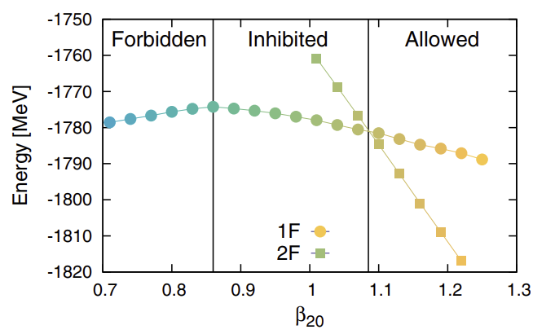
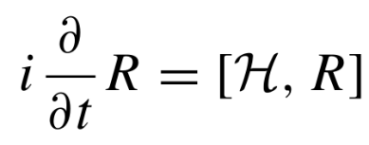
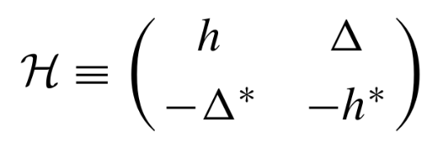
微观裂变动力学理论
Pairing as a fission lubricant!
变分-波函数空间：
HF波函数（Slater行列式）:
HFB波函数（准粒子Slater行列式）：
TDHF
TDHFB
P. Goddard, P. Stevenson, A. Rios Phys. Rev. C, 92 (2015), 054610

Slide 7
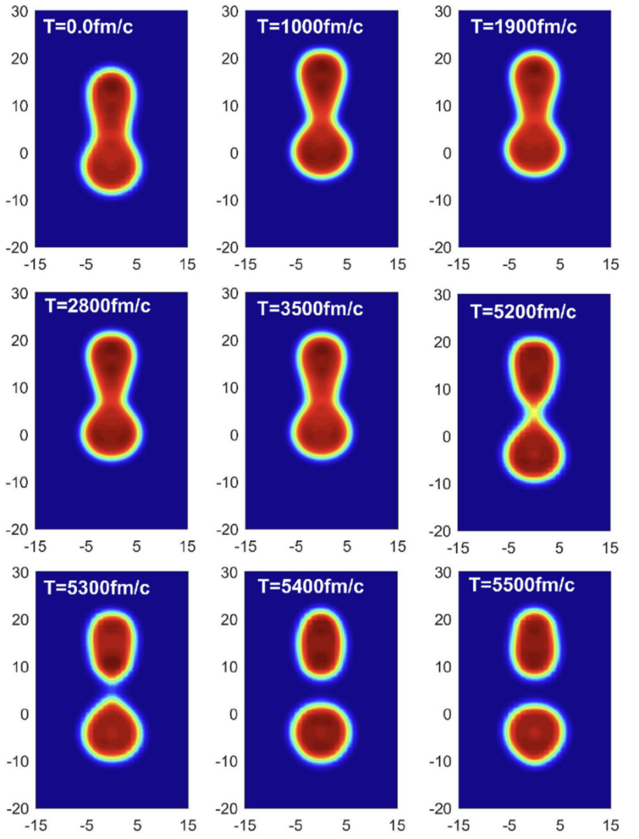
微观裂变动力学理论
BCS波函数：
TDBCS
自洽描述：
粒子数分配，能量分配，初始碎片的形状，释放总动能，观测量能量相关性，预平衡效应，非绝热效应，断点构形

Slide 8
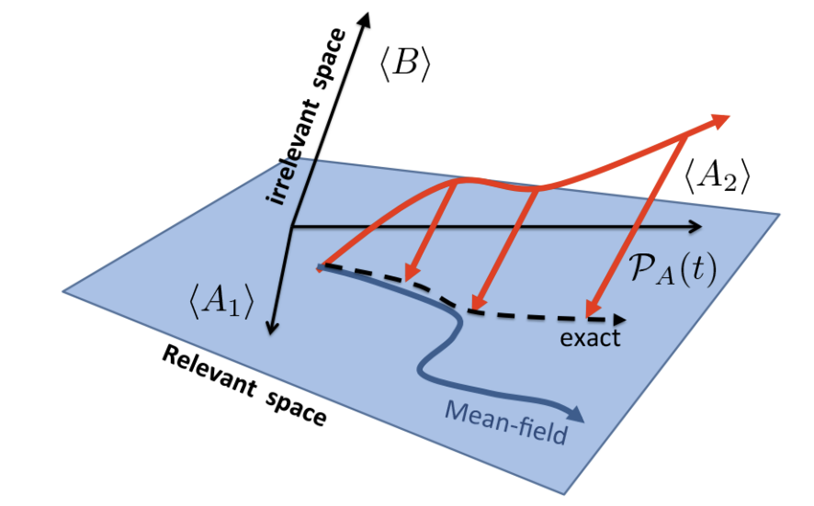
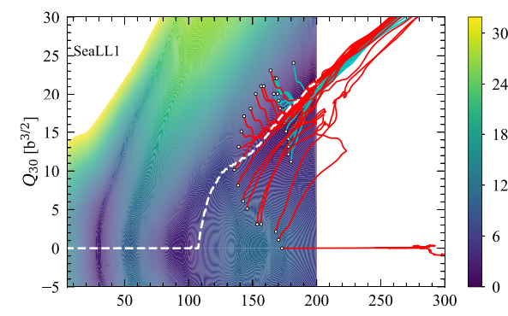
微观裂变动力学理论
常规TD-DFT较好描述算符期望值，低估算符方差。
裂变可观测量展宽过小
高阶多体关联-量子涨落对于描述裂变可观测量至关重要！
Lacroix, D., Ayik, S. Eur. Phys. J. A 50, 95 (2014)
A. Bulgac, et al., Phys. Rev. C 100, 034615 (2019)

Slide 9
微观裂变动力学理论
能级随机跃迁
费米面上下单粒子能级随机跃迁-
模拟演化过程中非平衡动力学涨落
初始组态涨落
动力学涨落

Slide 10
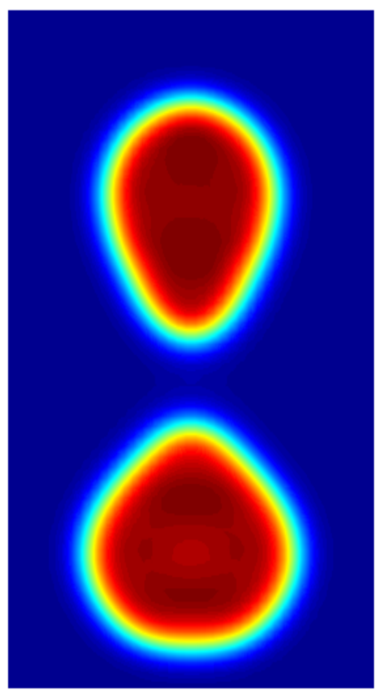
微观裂变动力学理论
TDDFT+部分空间粒子数投影
提取TDDFT演化末态波函数中碎片质子，中子守恒态（特定裂变道）
部分空间粒子数算符
碎片质子，中子数守恒态（特定裂变道）
在TDDFT演化末态波函数中的占比
$$Θ(r)$$
投影后能量-特定裂变道激发能

Slide 11
02
裂变可观测量研究

Slide 12
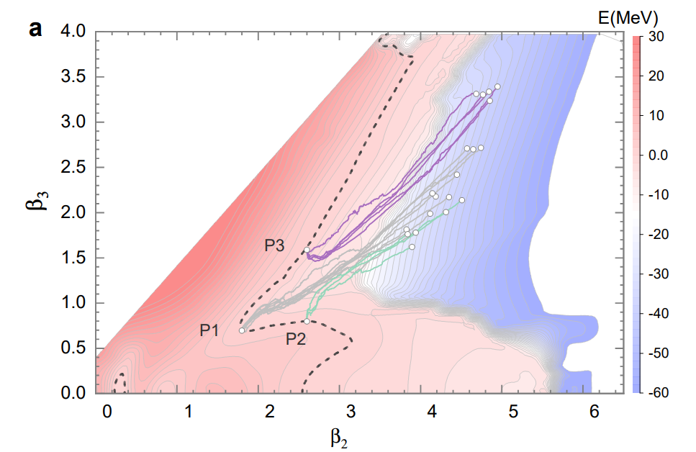
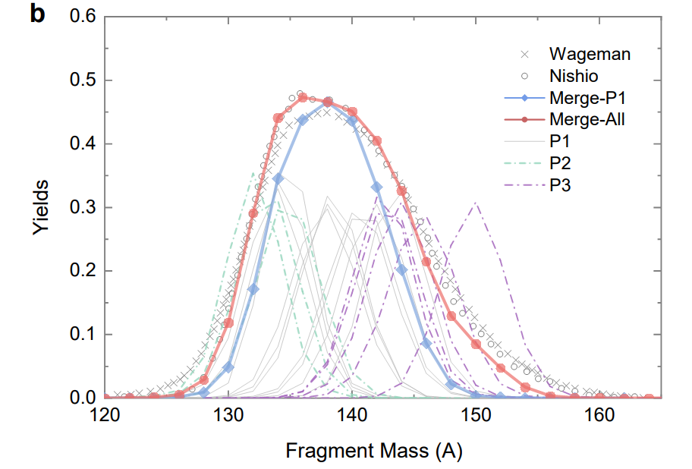
裂变碎片质量分布
TD-DFT+随机能级跃迁+碎片粒子数投影
初始涨落+动力学涨落+特定裂变道
Yu Qiang, Junchen Pei, Kyle Godbey, Phys. Lett.B 2025,861(139248)

Slide 13
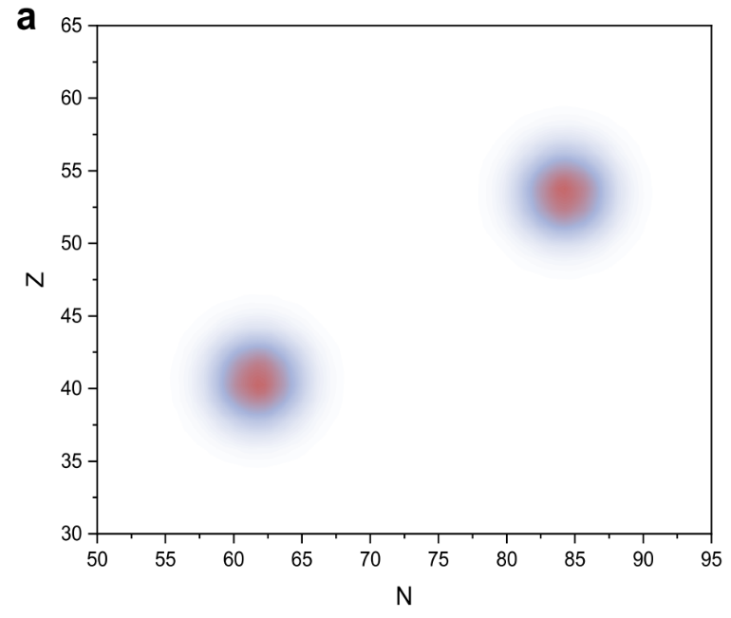
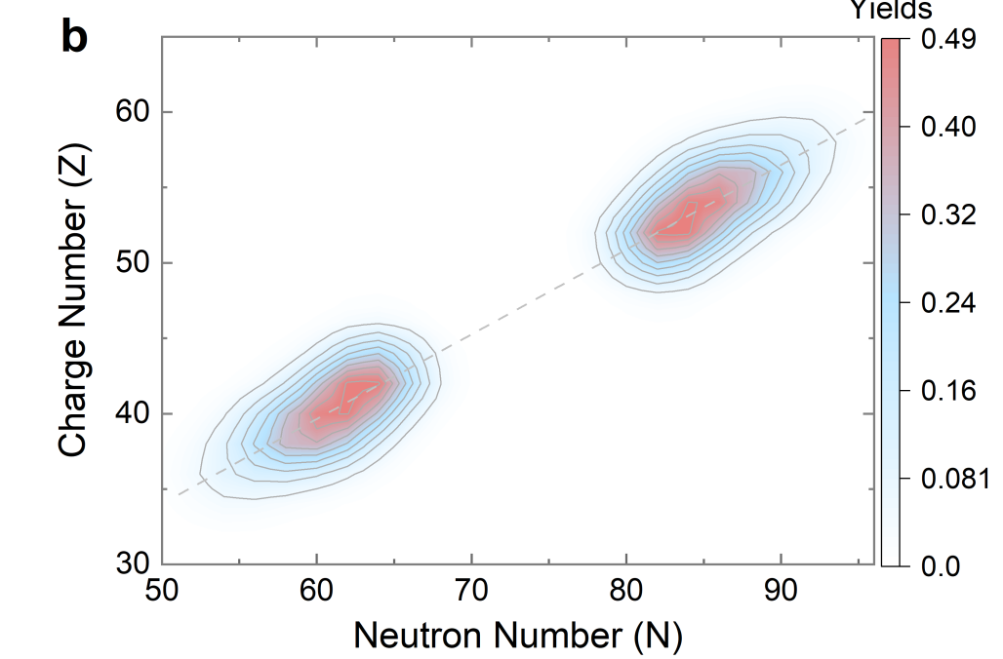
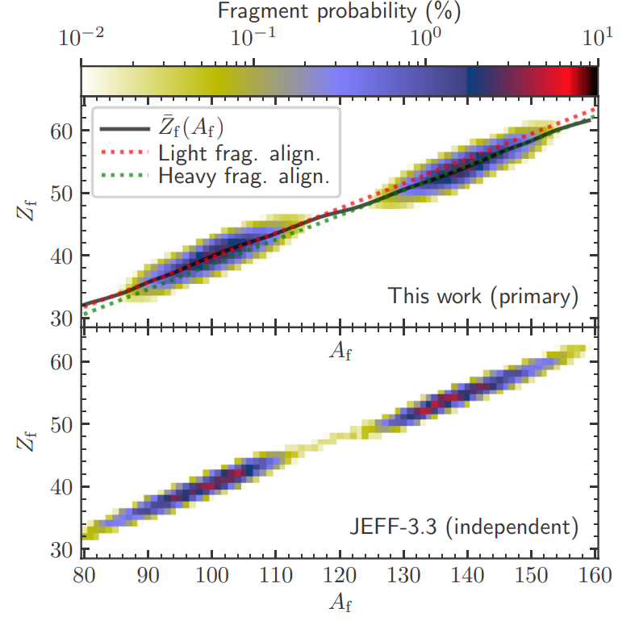
裂变碎片N-Z分布
单个随机事例
合并随机事例
TD-GCM计算结果相似
M. Verriere, N. Schunck, D. Regnier Phys. Rev. C 103, 054602 (2021)

Slide 14
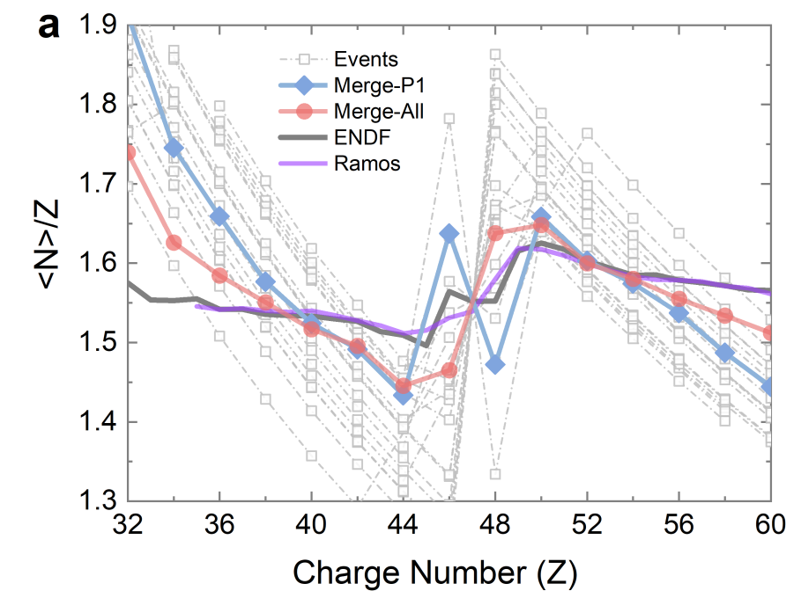
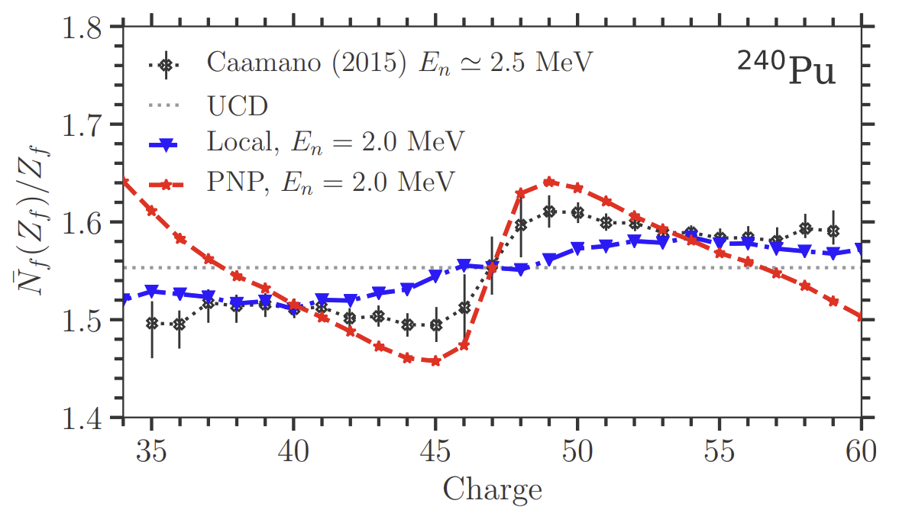
裂变碎片N/Z比
TD-GCM+PNP计算结果
微观投影得到的锯齿坡度陡
随机涨落事例可以减缓坡度

Slide 15
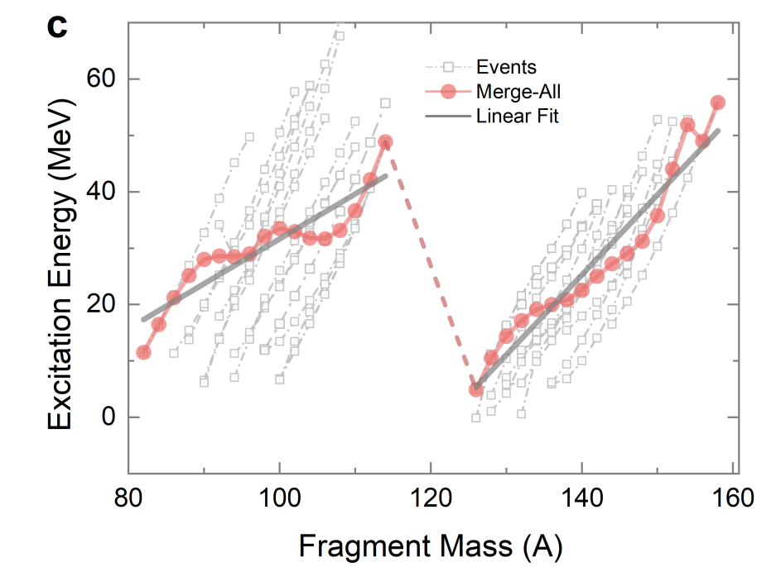
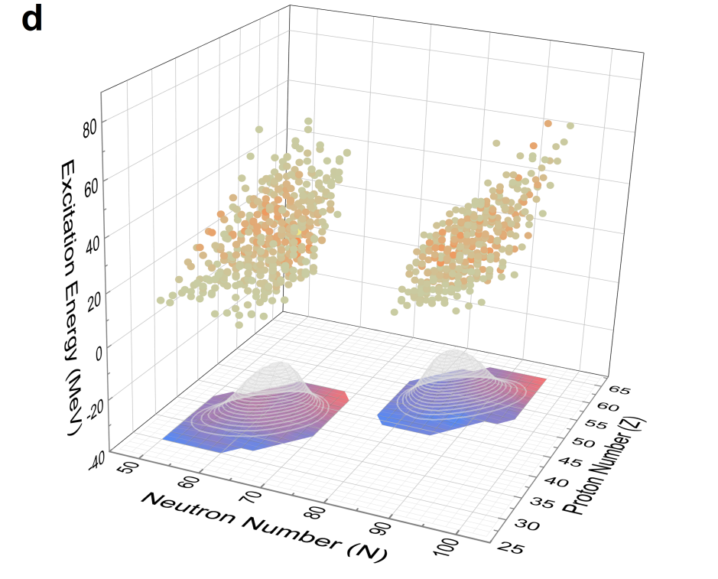
裂变碎片能量分配
投影后能量计算
加权平均
Event by event分布
随机涨落也可以减缓锯齿结构的坡度
裂变模拟器

Slide 16
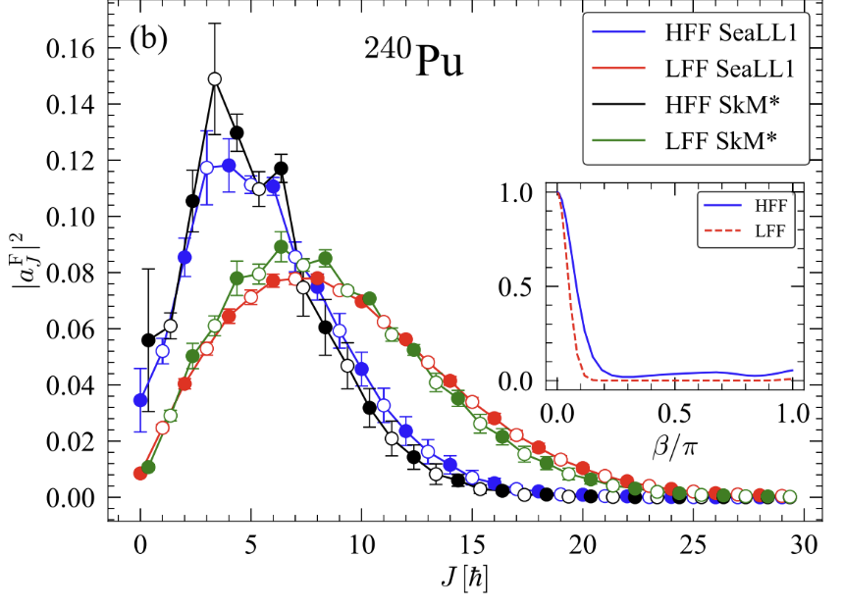
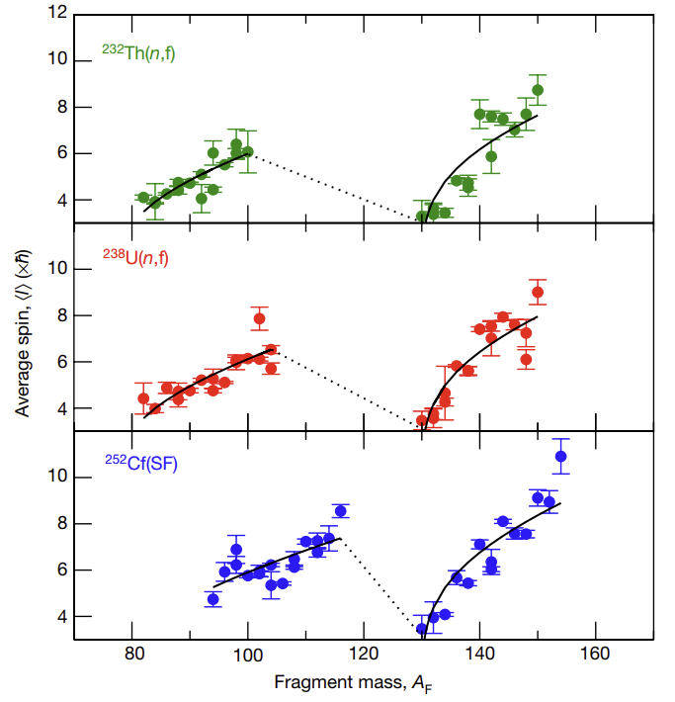
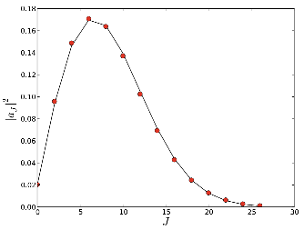
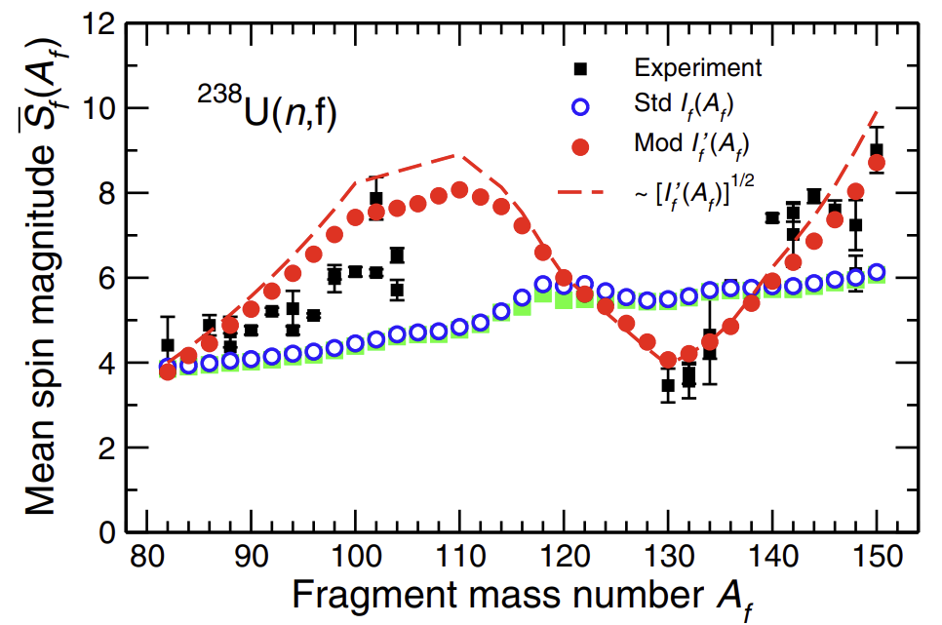
裂变碎片角动量分配
高分辨率裂变瞬发γ符合谱
TDHFB+碎片角动量投影
唯象参数模型FREYA
类似
A. Bulgac et al., Phys. Rev. Lett.126,142502 (2021).
J. Wilson et al., Nature (London) 590, 566 (2021)
碎片转动惯量质量相关性→锯齿结构
J. Randrup, R. Vogt,Phys. Rev. Lett., 127, 062502 (2021)

Slide 17
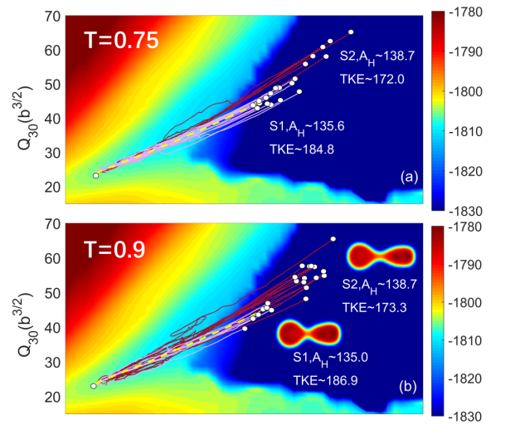
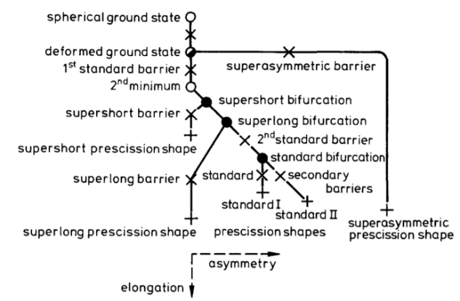
裂变可观测量能量相关性
有限温度TDBCS+能级随机跃迁
涨落增加，长脖子模式增加，展宽增加，符合实验系统学
S1: 短脖子，高动能，重碎片小
S2: 长脖子，动能小，重碎片大
U. Brosa, S. Grossmann, and A. Müller, Nuclear scission, Phys. Rep. 197, 167 (1990).

Slide 18
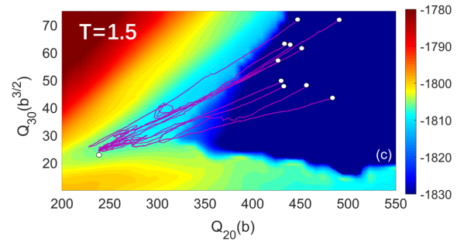
裂变可观测量能量相关性
展宽进一步增大
S1,S2道区分消失
能量相关性：
轻碎片激发能高于重碎片
其差别随体系激发能增加而减小
总动能TKE随激发能增加而减小
Yu Qiang, J.C. Pei, and P.D. Stevenson, Phys. Rev. C 103, L031304 (2021)

Slide 19
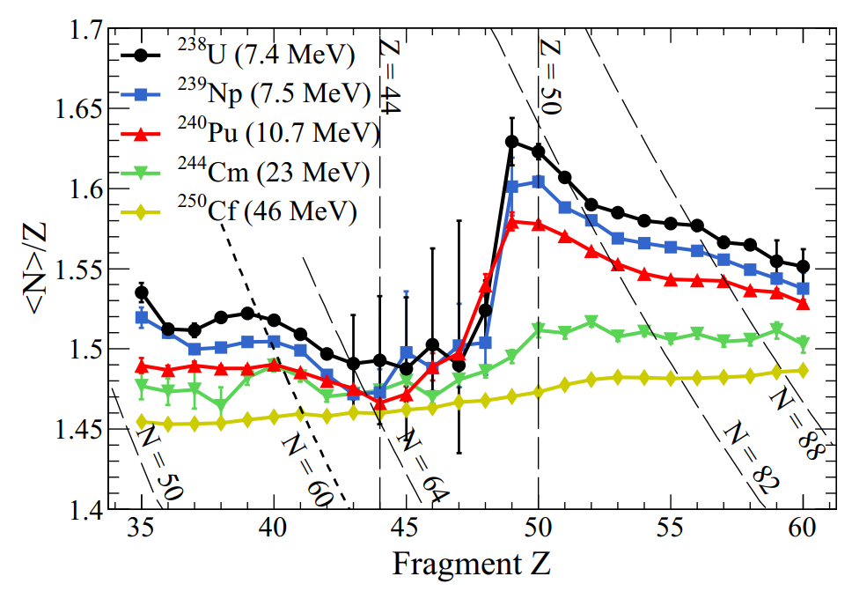
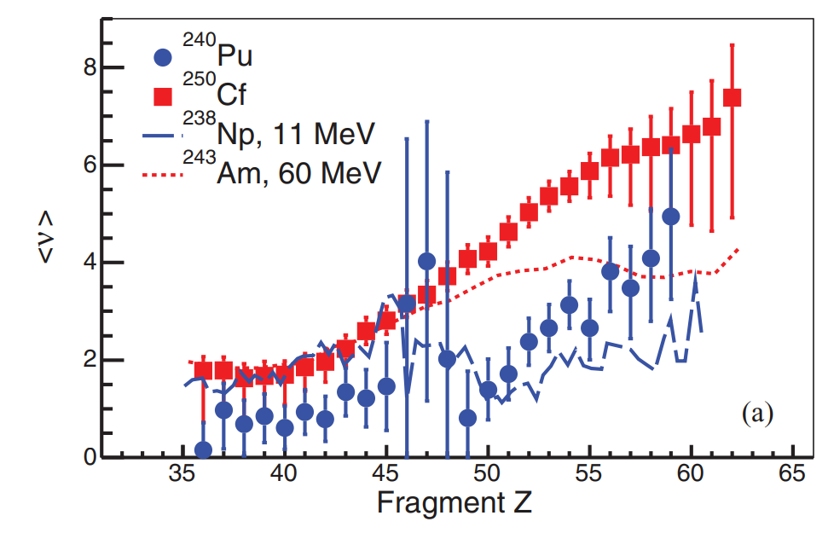
“锯齿结构” 能量相关性
PHYSICAL REVIEW C 99, 024615 (2019)
PHYSICAL REVIEW C 92, 034606 (2015)
低激发裂变，动力学涨落与碎片量子性质都很重要
高激发裂变，随机占主导，锯齿结构的消失

Slide 20
03
裂变碎片量子纠缠

Slide 21
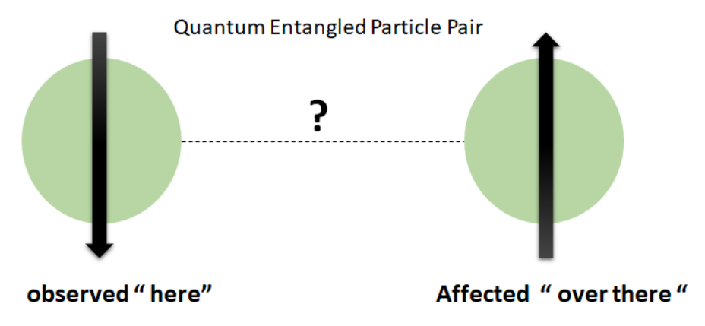
多体体系量子纠缠
量子纠缠在双光子体系中有明确的研究
在量子信息领域已有广泛的应用
但是多体量子纠缠比较复杂，难以制备
Entanglement in many-body systems
L.Amico, R. Fazio, A. Osterloh, V. Vedral
Rev. Mod. Phys. 80, 517 –2008
多体关联 vs 量子纠缠
集团发射 vs 裂变
原子，光子体系 vs 核多体：
强相互作用，不受环境噪音影响

Slide 22
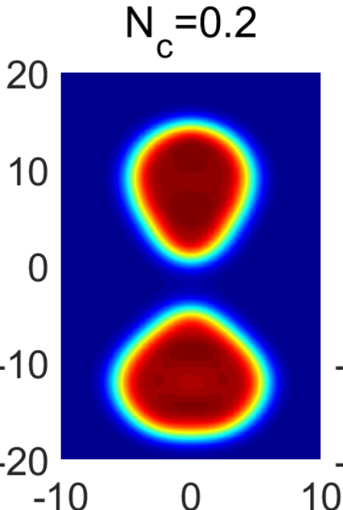
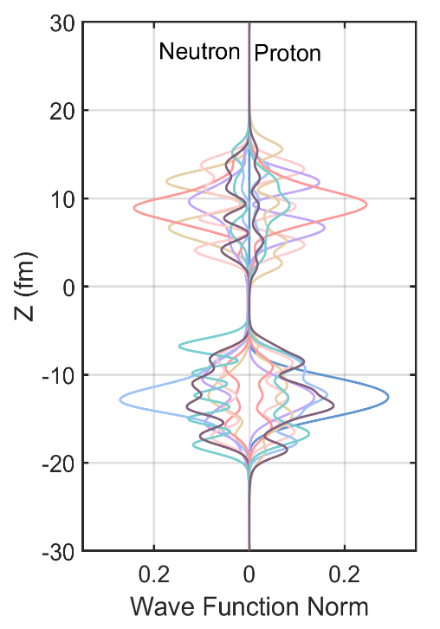
动力学量子纠缠
演化末态密度分布 末态单粒子态分布
A
B
$φ_{k }$未局域在 A,B 单个部分空间中,
$A,B 两部分$之间存在量子纠缠
纠缠熵：
密度已分开，波函数并未分开！

Slide 23
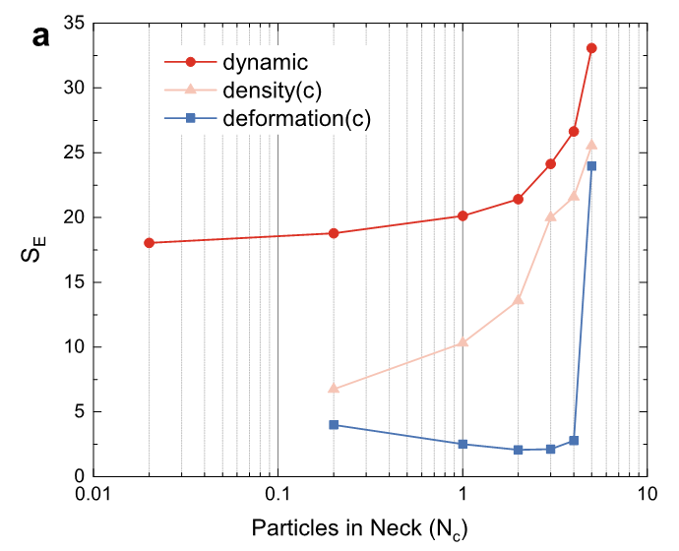
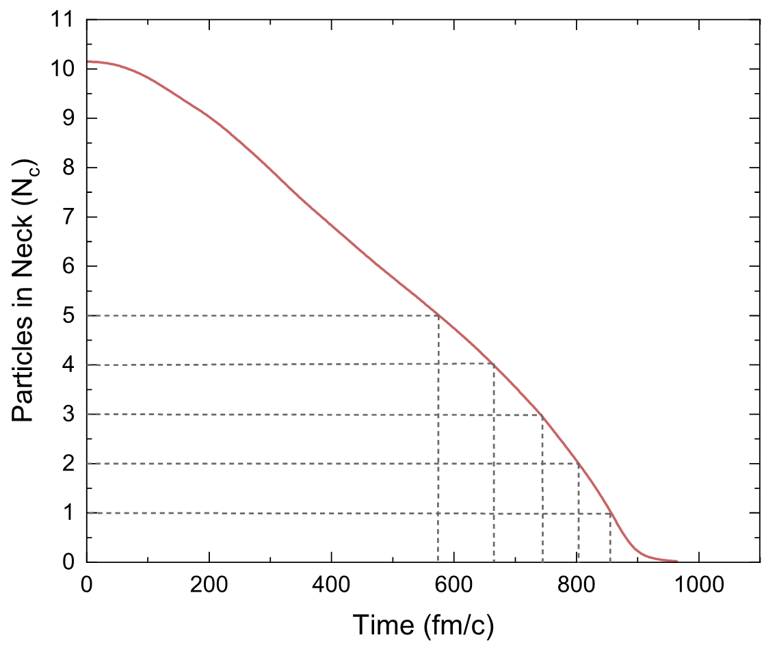
碎片纠缠熵
非绝热
绝热
非绝热动力学；静态密度约束；静态形变约束
分开很远，量子纠缠依然存在

Slide 24
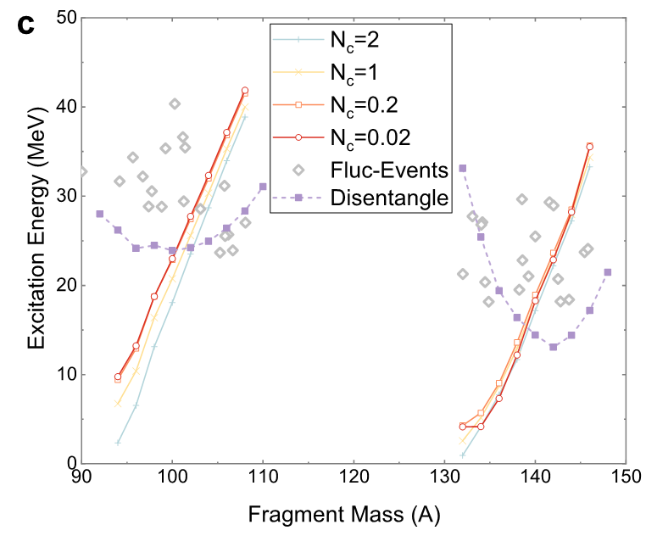
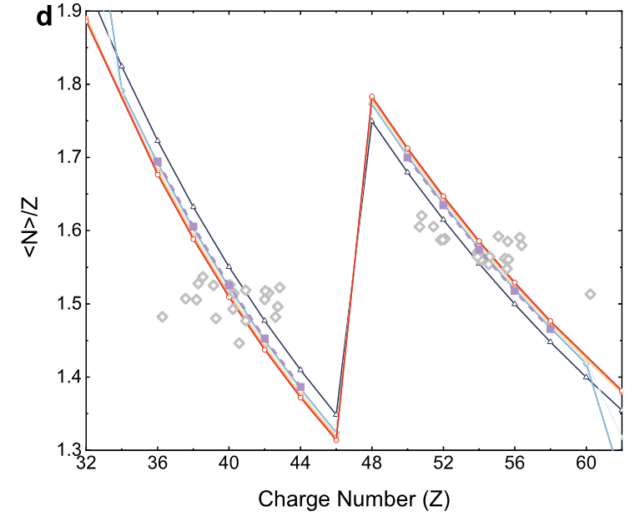
量子纠缠与锯齿结构
量子纠缠是激发能分布出现正斜率锯齿的主因
碎片中子剩余的锯齿结构与纠缠无关
粒子数分配比能量分配早

Slide 25
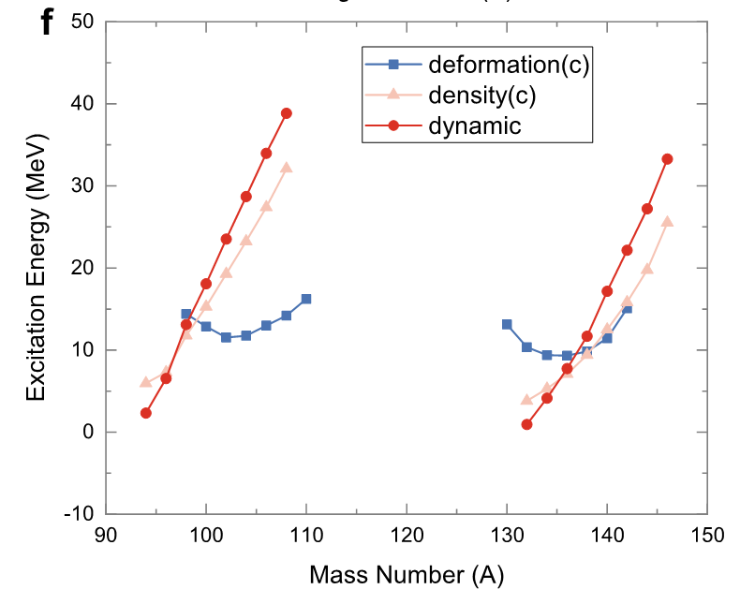
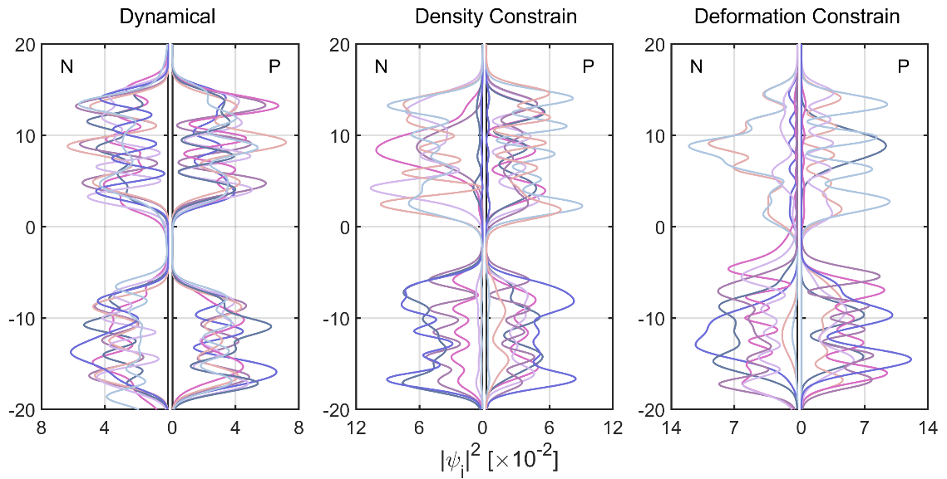
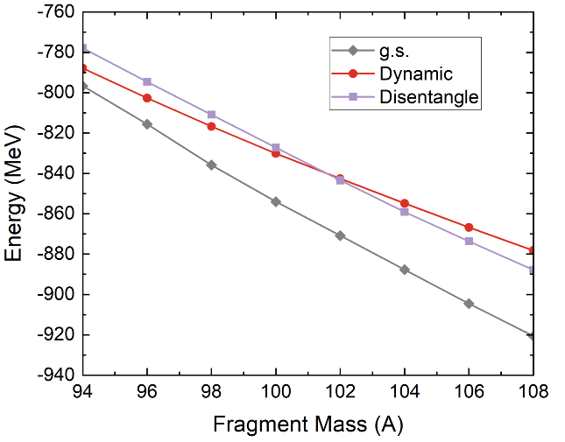
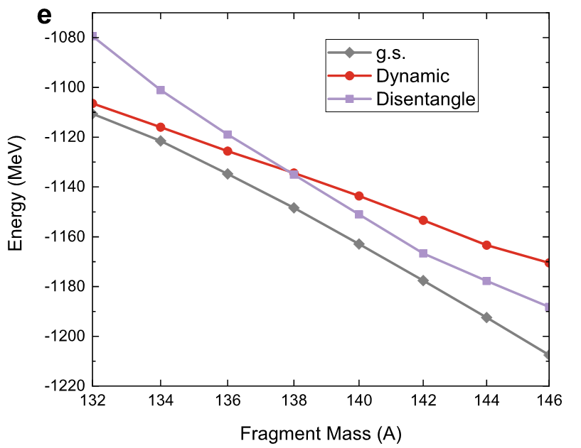
量子纠缠与锯齿结构
纠缠越大，激发能坡度越大
纠缠使能量随碎片粒子数改变减小

Slide 26
总结与展望
总结
TD-DFT为研究核裂变碎片间的量子纠缠提供了很好的理论框架。
碎片间量子纠缠与碎片激发能（中子多重性）锯齿结构紧密相关。
锯齿结构来自于动力学涨落与量子纠缠的共同作用
展望
碎片激发能的能量相关性研究-有限温度部分空间粒子数投影
有限温度碎片纠缠熵计算
碎片角动量锯齿结构-同时投影碎片粒子数与角动量

